Slide 1
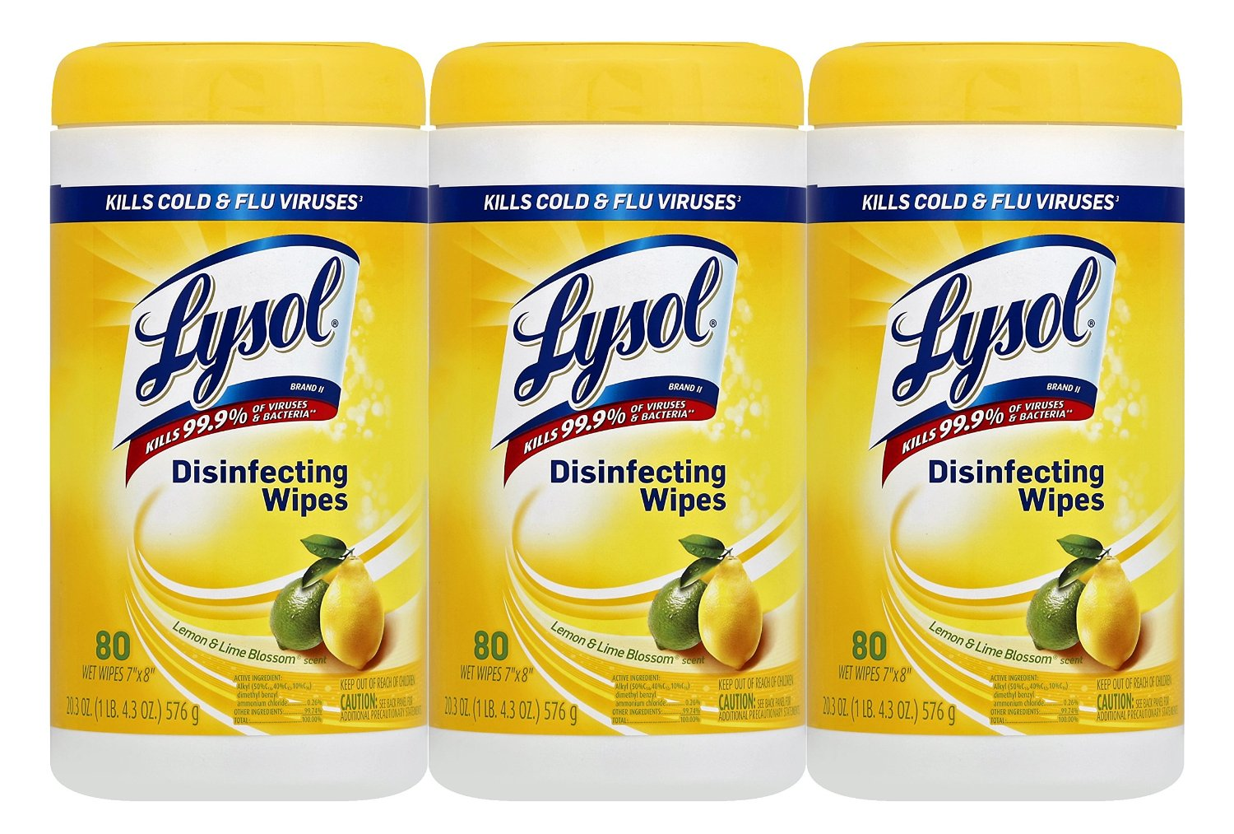
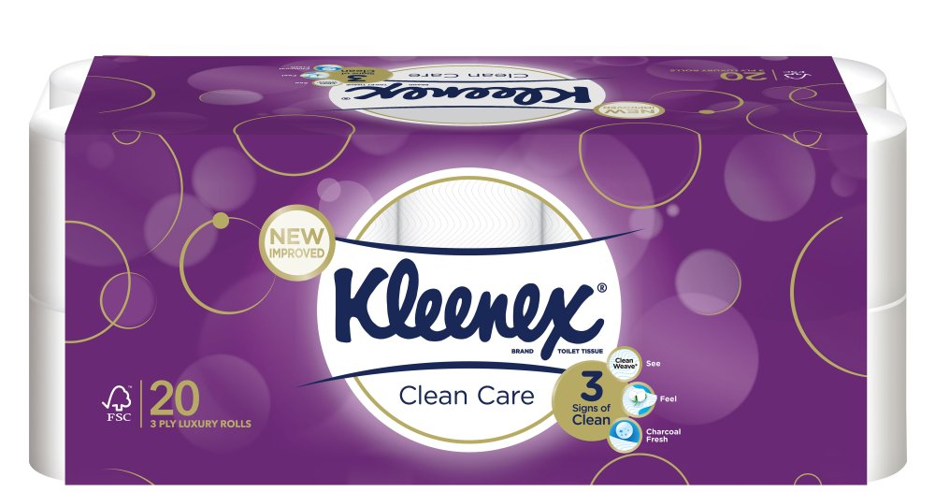
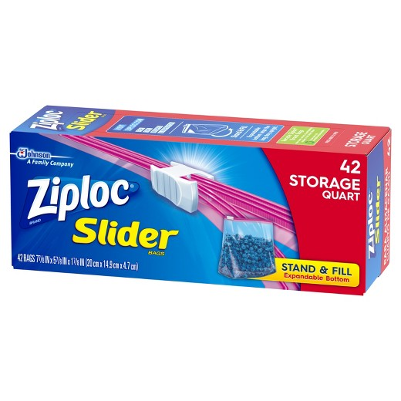
3rd Grade
Supply List
Classroom Donations
5 Composition Notebooks ( one per Subject)
5 plastic 3 prong folders (at least one red)
1 pack of wide ruled notebook paper
1 pack of sheet protectors
2 packs of #2 pencils
1 pack of crayons
Washable markers
Safety scissors
Highlighters
Glue sticks
Plastic pencil box
Lined index cards
Expo markers
Headphones (wired, not earbuds)
Reusable water bottle ( must have lid)
Contact me:
Email: nelsosh@boe.Richmond.k12.ga.us
Phone: 706- 737- 7228
ClassDojo: Mrs. Nelson’s Class 2024-2025

Slide 2
3er Grado
Lista de suministros
5 Cuadernos de Composición (uno por Materia)
5 carpetas de plástico de 3 puntas (al menos una roja)
1 paquete de papel de cuaderno con rayas anchas
1 paquete de protectores de sábanas
2 paquetes de lápices #2
1 paquete de crayones
Marcadores lavables
Tijeras de seguridad
Resaltadores
Donaciones de aulas
Pegante de barra
Caja de lápices de plástico.
Fichas rayadas
Marcadores de exposición
Auriculares (con cable, no audífonos)
Botella de agua reutilizable (debe tener tapa)
Contact me:
Email: nelsosh@boe.Richmond.k12.ga.us
Phone: 706- 737- 7228
ClassDojo: Mrs. Nelson’s Class 2024-2025

